Slide 1


Clasificación de textos con Redes Neuronales Artificiales
Dr. Juan Carlos Olivares Rojas
Septiembre 2023
Notes:
1

Slide 2

Aprendizaje automático
Observo el siguiente comportamiento
Los mexicanos le dan una mordida a su taco, y no pasa nada
Pero cuando, le ponen una sustancia viscosa, son felices aun cuando sufren
¿Cómo puedo preparar la sustancia para dominar el mundo!?

Slide 3
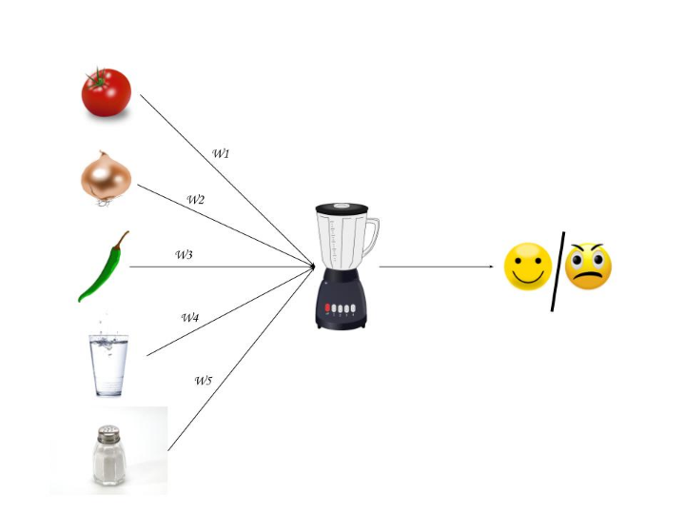
ANN

Slide 4
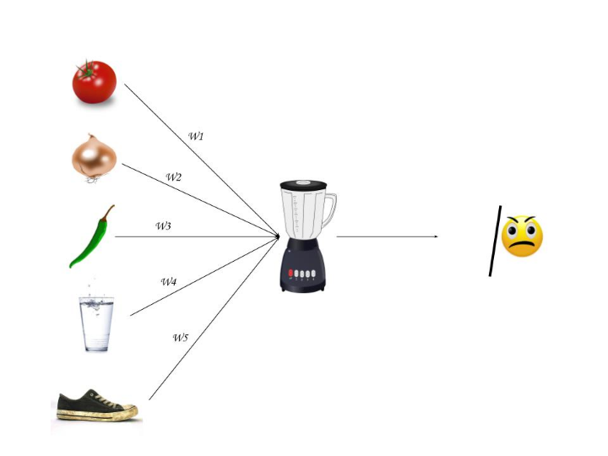
ANN

Slide 5
ANN
La pregunta del millón:
¿Cuanto de cada ingrediente?
También que ingredients es importante…

Slide 6
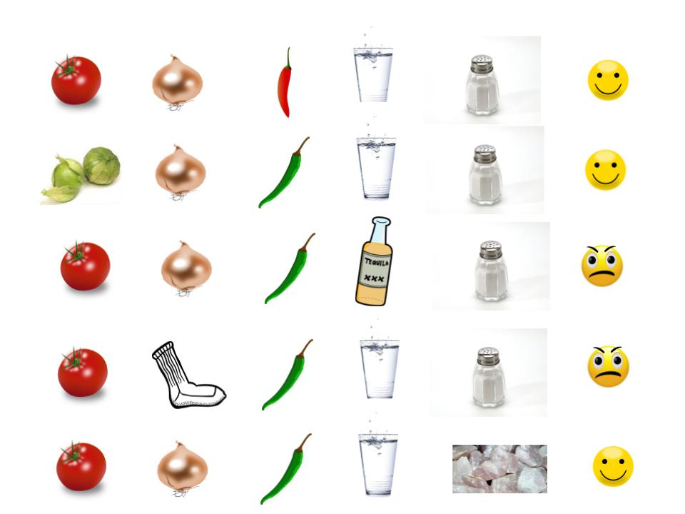
ANN

Slide 7
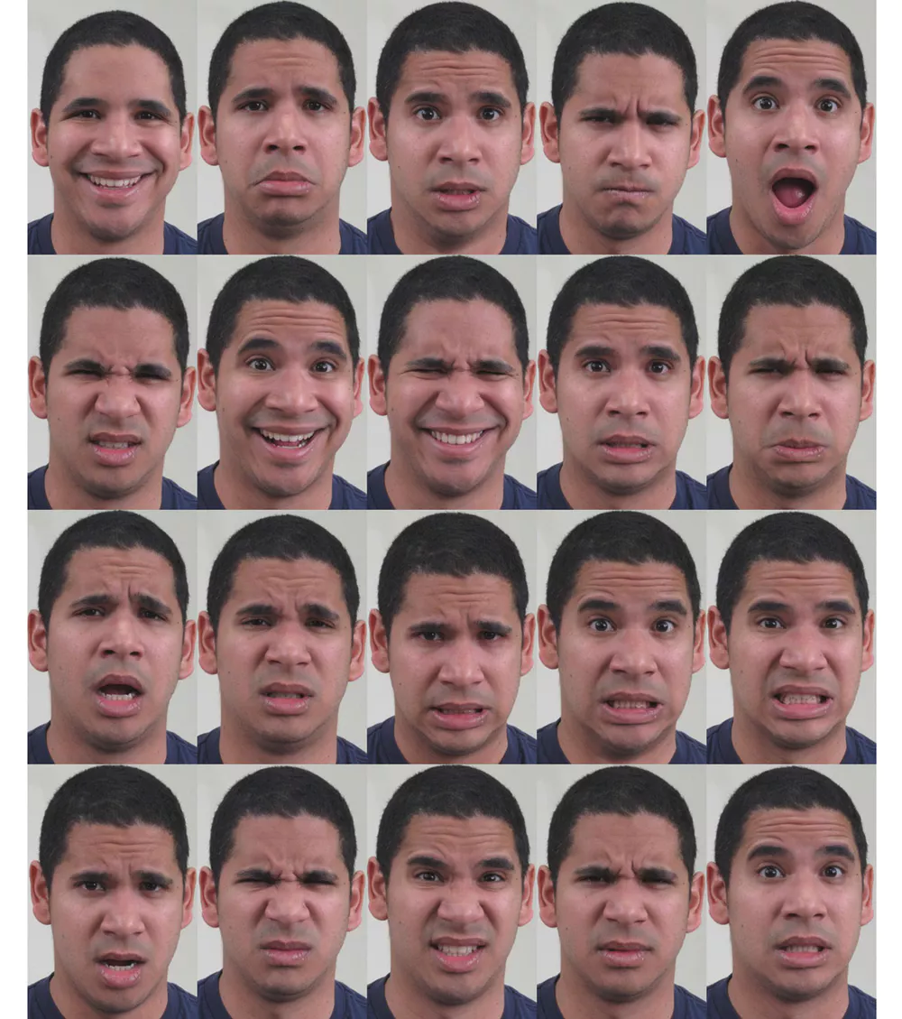
ANN
7

Slide 8
Modelos de Lenguaje
Cual es la palabra que sigue:
Agua pasa por mi casa cate de mi _
En algún lugar de la _

Slide 9
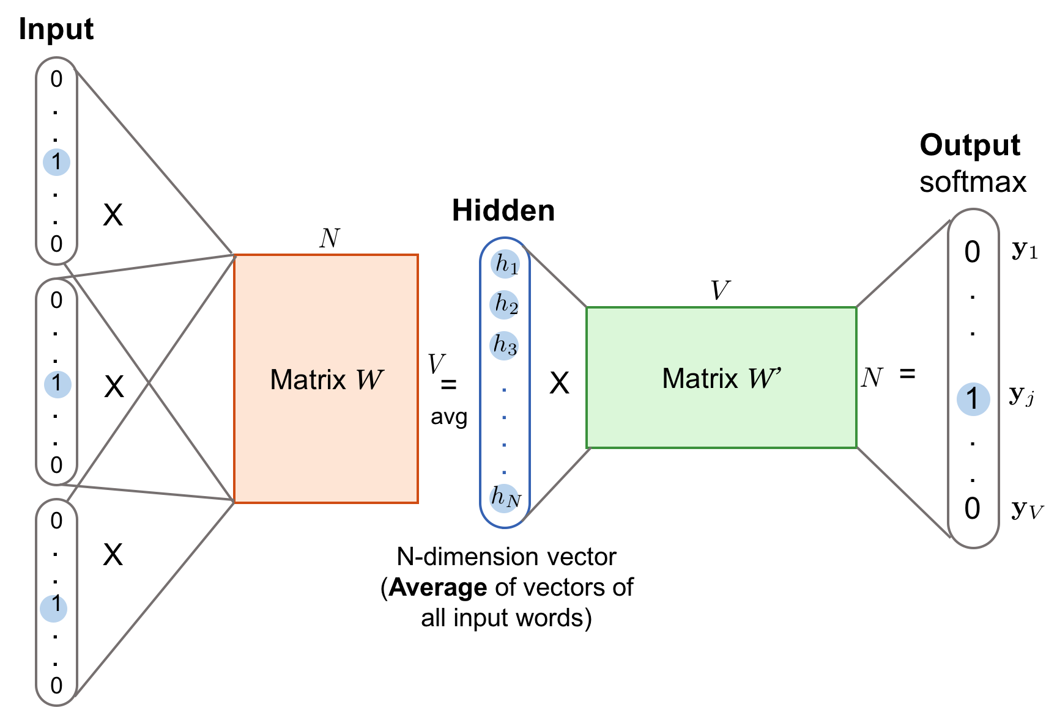
Word2Vec: cbow

Slide 10
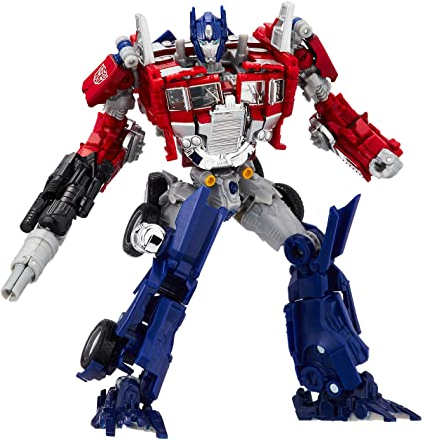
Transformadores
Como conectar unas palabras con otras

Slide 11
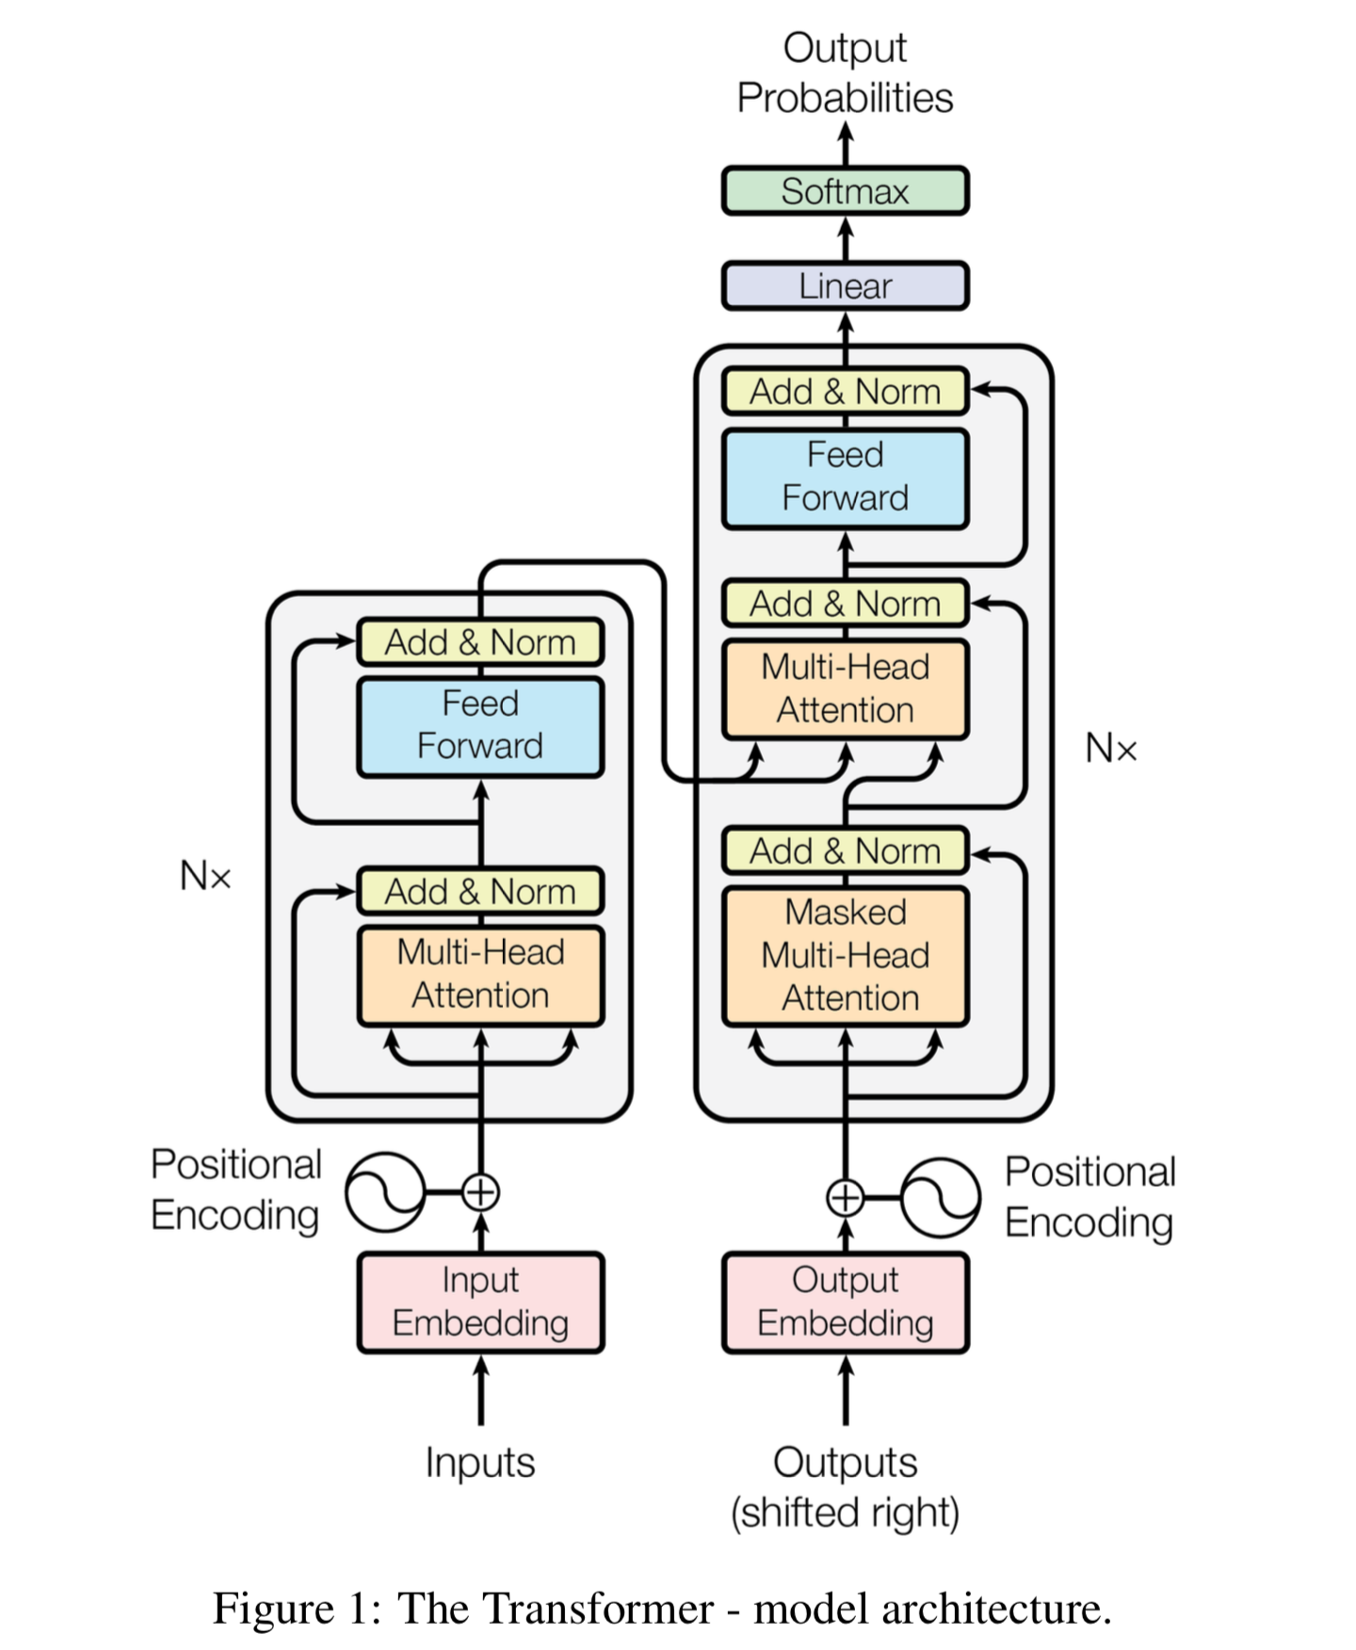
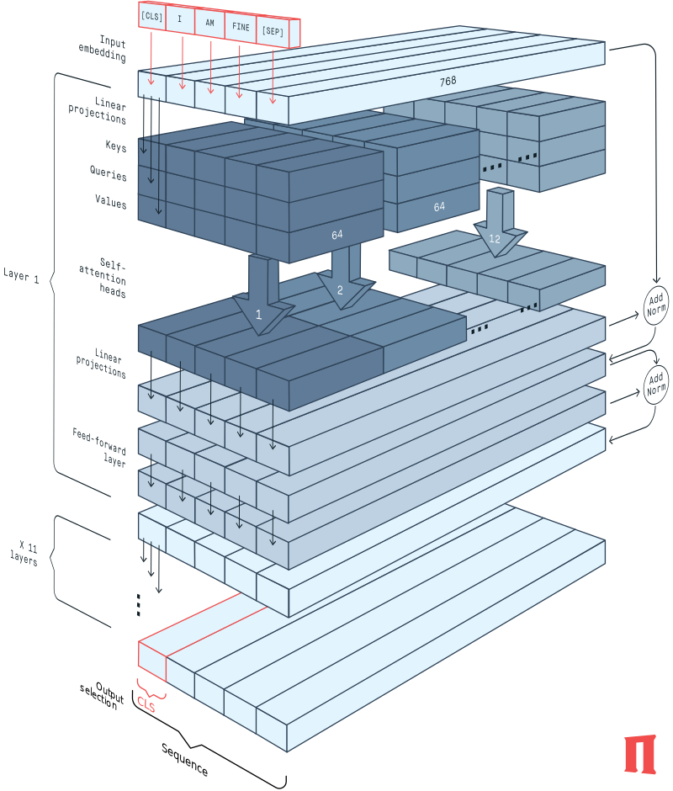
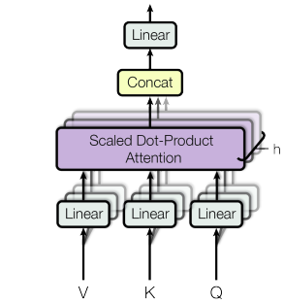
Transformadores

Slide 12

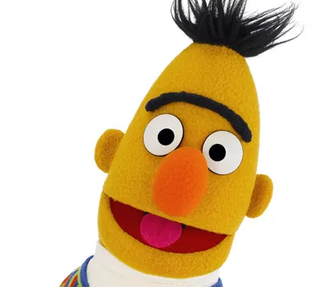
Arquitecturas de redes neuronales para ML

Slide 13
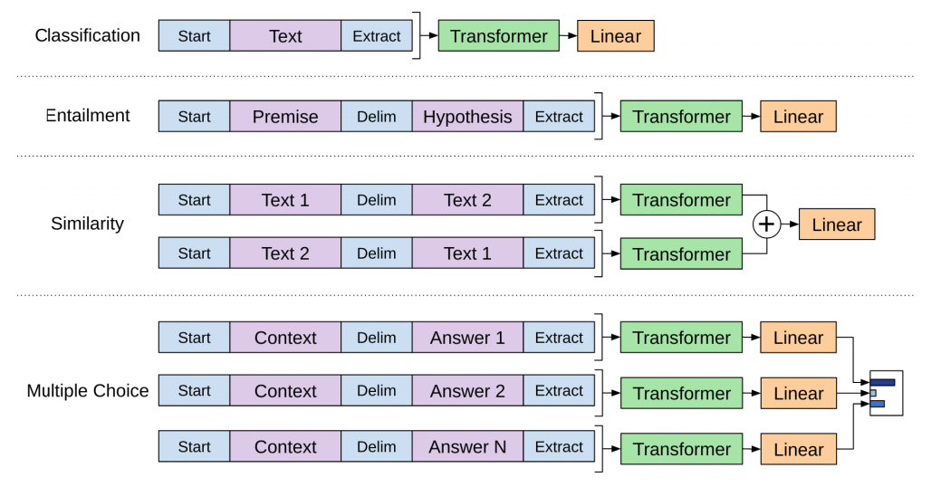
Arquitectura de Redes Neuronales

Slide 14
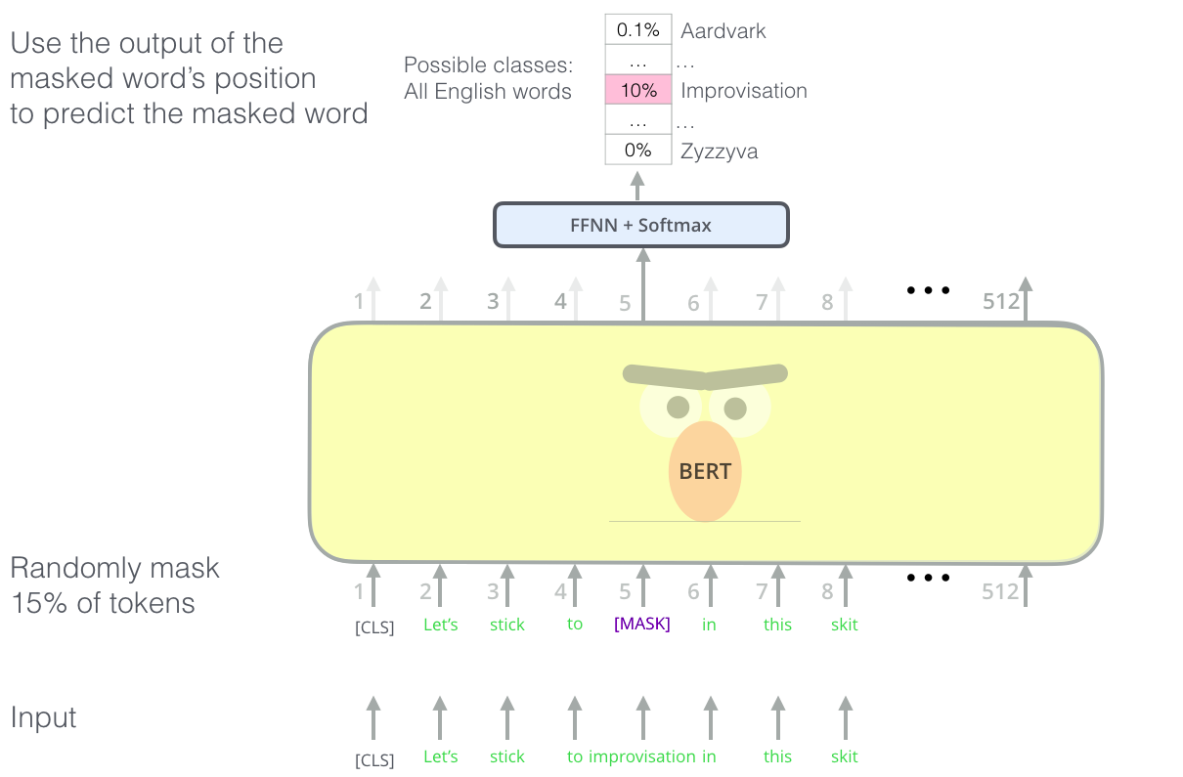
BERT

Slide 15
Referencias
Curso NLP en la industria de Iván Vladimir, SNAIC 2019

Slide 16
¿Preguntas?
¡Muchas Gracias!
juan.or@morelia.tecnm.mx

